Slide 1
Введение
Учебный курс
Основы параллельных вычислений
Гергель В.П., профессор, д.т.н.
Нижегородский университет

Slide 2
Содержание
Понятие параллельных вычислений
Необходимость параллельных вычислений
Примеры приложений
Значимость параллельных вычислений
Характеристика необходимых знаний и умений
Содержание курса
Структура учебного плана
Литература
Н.Новгород, 2008 г.
Основы параллельных вычислений: Введение
© Гергель В.П.
<number> из 24

Slide 3
Понятие параллельных вычислений…
Под параллельными вычислениями (parallel or concurrent computations) можно понимать процессы решения задач, в которых в один и тот же момент времени могут выполняться одновременно несколько вычислительных операций
Параллельные вычисления составляют основу суперкомпьютерных технологий
и высокопроизводительных расчетов
Н.Новгород, 2008 г.
Основы параллельных вычислений: Введение
© Гергель В.П.
<number> из 24

Slide 4
Понятие параллельных вычислений
Параллельные вычисления не сводятся к использованию только многопроцессорных вычислительных систем (существуют ли последовательные компьютеры !?)
Одновременные выполняемые операции должны быть направлены на решение общей задачи
Параллельные вычисления следует отличать от многозадачных (многопрограммных) режимов работы последовательных ЭВМ
Н.Новгород, 2008 г.
Основы параллельных вычислений: Введение
© Гергель В.П.
<number> из 24

Slide 5
Необходимость параллельных вычислений…
Опережение потребности вычислений быстродействия существующих компьютерных систем
(ex., Problems of Grand Challenge)
  моделирование климата,
  генная инженерия,
  проектирование интегральных схем,
  анализ загрязнения окружающей среды,
  создание лекарственных препаратов и др.
Оценка необходимой производительности –
10¹² операций (1 Tflops)
Н.Новгород, 2008 г.
Основы параллельных вычислений: Введение
© Гергель В.П.
<number> из 24

Slide 6
Необходимость параллельных вычислений
Теоретическая ограниченность роста производительности последовательных компьютеров
Резкое снижение стоимости многопроцессорных (параллельных) вычислительных систем
  ПК на базе четырехядерного процессора Intel Core 2 Quad – 20 GFlops ($1500),
  Персональный мини-кластер T-Edge Mini на базе четырехядерных процессоров Intel Xeon –
  240 GFlops ($20000)
Смена парадигмы построения высокопроизводительных процессоров - многоядерность
Н.Новгород, 2008 г.
Основы параллельных вычислений: Введение
© Гергель В.П.
<number> из 24

Slide 7
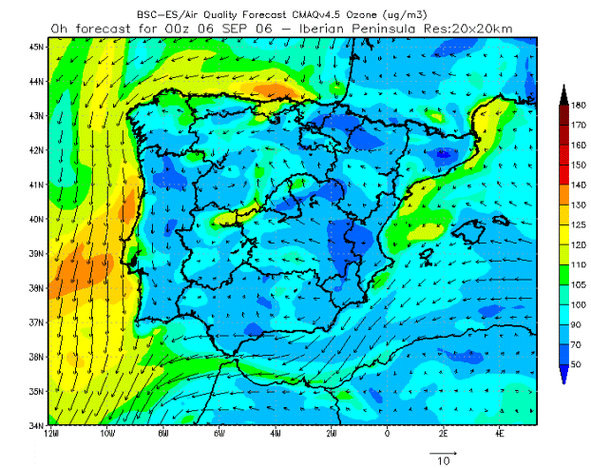
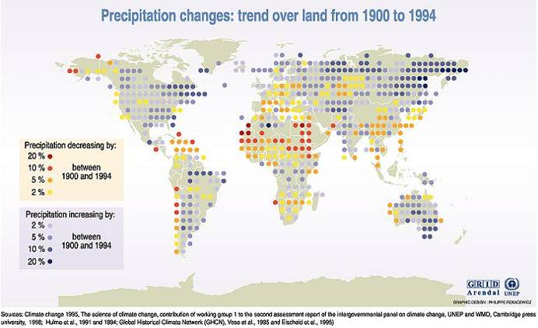
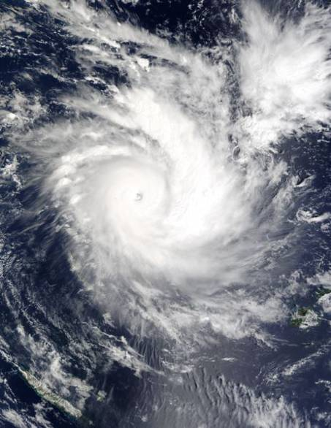
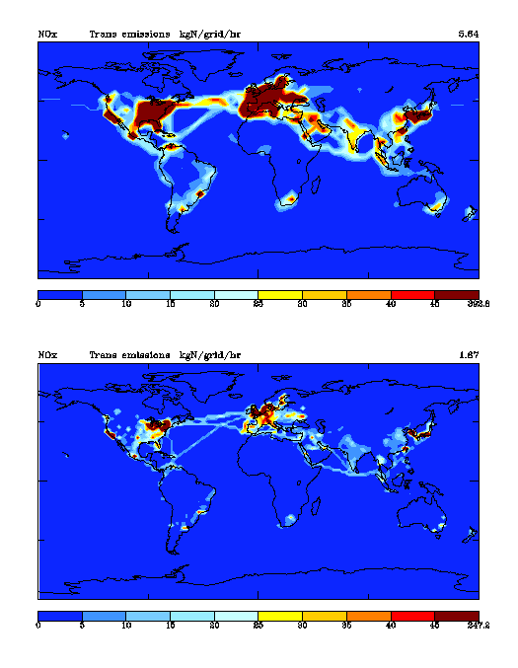
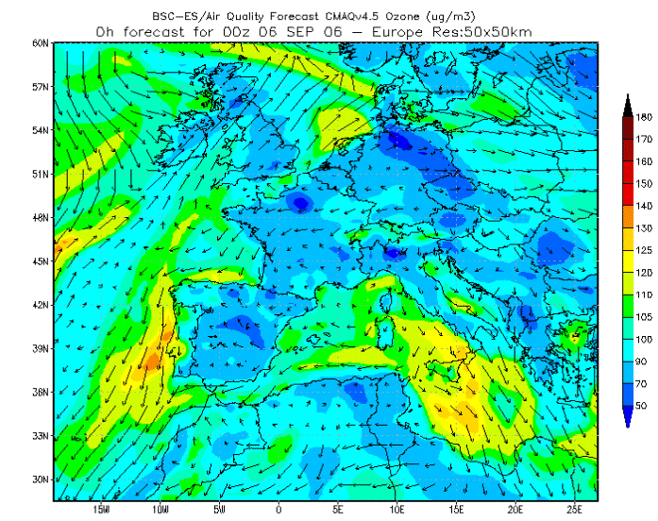
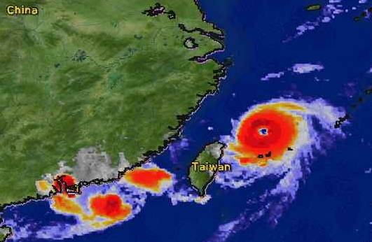
Примеры приложений: Науки о Земле
Анализ изменений климата
Прогнозирование погоды
Состояние
атмосферы
Суперкомпьютерный центр в Барселоне
Н.Новгород, 2008 г.
Основы параллельных вычислений: Введение
© Гергель В.П.
<number> из 24

Slide 8
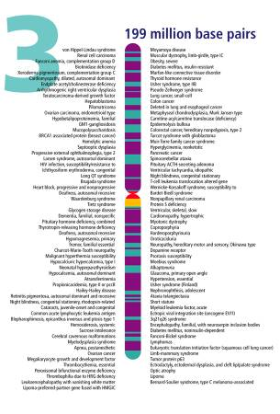

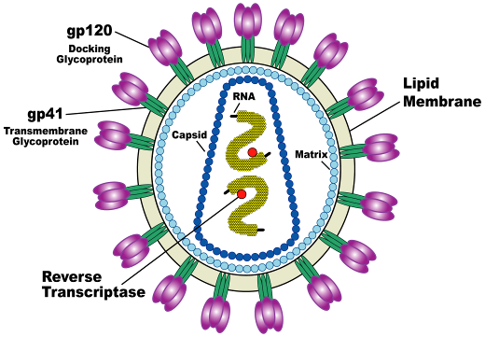
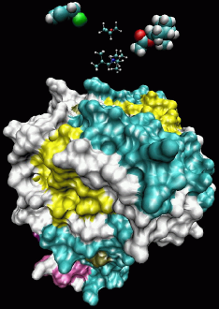
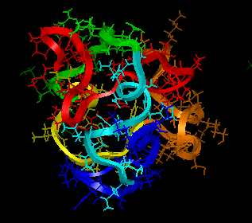
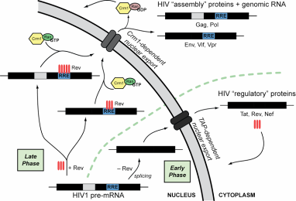
Примеры приложений: Науки о жизни
Новые лекарства и методы лечения
Геномика
Поиск в базах данных
Национальный Институт Здоровья США
Н.Новгород, 2008 г.
Основы параллельных вычислений: Введение
© Гергель В.П.
<number> из 24

Slide 9
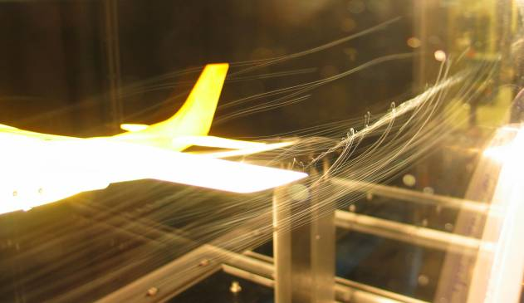
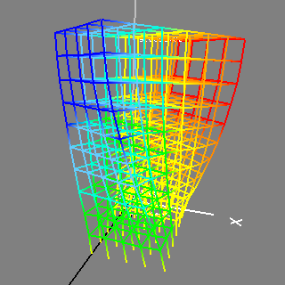
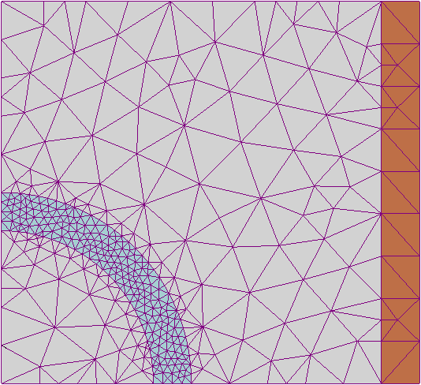
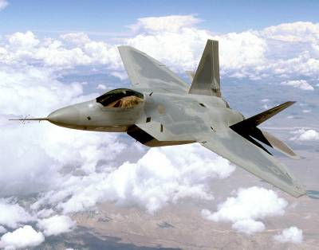
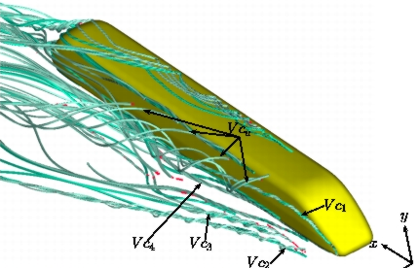
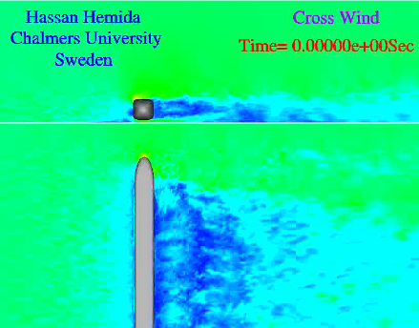
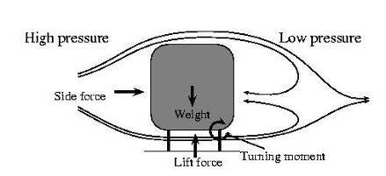
Примеры приложений: Инженерные расчёты
Виртуальное проектирование
Оптимизация
Н.Новгород, 2008 г.
Основы параллельных вычислений: Введение
© Гергель В.П.
<number> из 24

Slide 10
Значимость параллельных вычислений…
Принятие обоснованных решений практически в любой сфере человеческой деятельности с необходимостью предполагает проведение расширенного математического моделирования с тщательным исследованием возможных вариантов деятельности с помощью вычислительных экспериментов
При этом, появление столь радикально возросших возможностей суперкомпьютерных технологий позволяет разрабатывать углубленные математические модели, максимально точно описывающих объекты реального мира, и требующие для своего анализа проведения масштабных вычислений
Н.Новгород, 2008 г.
Основы параллельных вычислений: Введение
© Гергель В.П.
<number> из 24

Slide 11
Значимость параллельных вычислений…
Области приложений, в которых суперкомпьютерные вычисления имеют особую значимость:
Невозможность (недопустимость) натурных экспериментов:
изучение процессов при ядерном взрыве или серьезных воздействий на природу
Изучение влияния экстремальных условий (температур, магнитных полей, радиации и др.) — старение материалов, безопасность конструкций, боевое применение
Моделирование наноустройств и наноматериалов
Науки о жизни — изучение генома человека, разработка новых лекарственных препаратов и т.п.
Науки о Земле — обработка геоинформации: полезные ископаемые; селевая, сейсмическая и т.п. безопасность, прогнозы погоды, модели изменения климата...
Моделирование при разработке новых технических устройств — инженерные расчеты
Н.Новгород, 2008 г.
Основы параллельных вычислений: Введение
© Гергель В.П.
<number> из 24

Slide 12
Значимость параллельных вычислений…
Доклад PITAC (The President’s Information Technology Advisory Committee) Вычислительные науки: обеспечение превосходства (конкурентоспособности) Америки
«With technology, talent and capital now available globally, the U.S. is facing unprecedented economic competition from abroad. Тhe country that wants to out compete must out-compute»
«С технологией, талантом и капиталом, теперь доступным глобально, США встречает беспрецедентную экономическую конкуренцию из-за границы. Страна, которая хочет конкурировать, должна вычислять»
"Страна, которая хочет достичь превосходства в конкурентной борьбе, должна превосходить конкурентов в области вычислений"
Н.Новгород, 2008 г.
Основы параллельных вычислений: Введение
© Гергель В.П.
<number> из 24

Slide 13
Значимость параллельных вычислений
Конкурентоспособность страны в современных условиях во многом определяется уровнем развития суперкомпьютерных вычислительных технологий
Суперкомпьютерные технологии становятся одним
из решающих факторов научно-технического прогресса и могут служить точно таким стимулом развития страны, как ранее были авиация, атом, ракетная техника и космос
Н.Новгород, 2008 г.
Основы параллельных вычислений: Введение
© Гергель В.П.
<number> из 24

Slide 14
Значимость параллельных вычислений
Суперкомпьютерные технологии в современном мире стали стратегической областью, без которой невозможно дальнейшее развитие. Мощность национальных суперкомпьютеров сейчас так же важна, как мощность электростанций или количество боеголовок.
Н.Новгород, 2008 г.
Основы параллельных вычислений: Введение
© Гергель В.П.
<number> из 24

Slide 15
Характеристика необходимых знаний и умений
Архитектура параллельных вычислительных систем
Модели вычислений и методы анализа сложности
Параллельные методы вычислений
Параллельное программирование (языки, среды разработки, библиотеки)
Н.Новгород, 2008 г.
Основы параллельных вычислений: Введение
© Гергель В.П.
<number> из 24

Slide 16
Содержание курса
Моделирование и анализ параллельных вычислений. Оценка эффективности параллельных вычислений
Принципы разработки параллельных методов. Технологии параллельного программирования.
Параллельное программирование на основе MPI
Программирование на основе OpenMP
Программирование графических процессоров. Система программирования CUDA
Н.Новгород, 2008 г.
Основы параллельных вычислений: Введение
© Гергель В.П.
<number> из 24

Slide 17
Структура учебного плана
Лекционные занятия – 16 часов
Лабораторные занятия – 8 часов
Н.Новгород, 2008 г.
Основы параллельных вычислений: Введение
© Гергель В.П.
<number> из 24

Slide 18
Литература…
Гергель В.П. Теория и практика параллельных вычислений. - М.: Интернет-Университет, БИНОМ. Лаборатория знаний, 2007.
Богачев К.Ю. Основы параллельного программирования. - М.: БИНОМ. Лаборатория знаний, 2003.
Воеводин В.В., Воеводин Вл.В. Параллельные вычисления. - СПб.: БХВ-Петербург, 2002.
Немнюгин С., Стесик О. Параллельное программирование для многопроцессорных вычислительных систем — СПб.: БХВ-Петербург, 2002.
Н.Новгород, 2008 г.
Основы параллельных вычислений: Введение
© Гергель В.П.
<number> из 24

Slide 19
Литература…
Учебные курсы Интернет Университета Информационных технологий
Гергель В.П. Теория и практика параллельных вычислений. — http://www.intuit.ru/department/calculate/paralltp/
Дополнительные учебные курсы:
Богданов А.В. и др. Архитектуры и топологии многопроцессорных вычислительных систем. — http://www.intuit.ru/department/hardware/atmcs/
Барский А.Б. Архитектура параллельных вычислительных систем. — http://www.intuit.ru/department/hardware/paralltech/
Барский А.Б. Параллельное программирование. — http://www.intuit.ru/department/se/parallprog/
Воеводин В.В. Вычислительная математика и структура алгоритмов. — http://www.intuit.ru/department/calculate/calcalgo/
Н.Новгород, 2008 г.
Основы параллельных вычислений: Введение
© Гергель В.П.
<number> из 24

Slide 20
Литература
При подготовке данной презентации использовались материалы Совещания по развитию высокопроизводи-тельных вычислений (суперЭВМ) в России (ИПС РАН, Переславль-Залесский, сентябрь 2007) – см. http://skif.pereslavl.ru/psi-info/hpc911/:
Абрамов С.М. Суперкомпьютерная отрасль России и Программы «СКИФ» и «СКИФ-ГРИД»
Болдырев Ю. Я. Опыт работы Санкт-Петербургского государственного политехнического университета по применению суперкомпьютерных технологий для решения ресурсоемких задач промышленности
Н.Новгород, 2008 г.
Основы параллельных вычислений: Введение
© Гергель В.П.
<number> из 24

Slide 21
Заключение
Знание современных тенденций развития ЭВМ и аппаратных средств для достижения параллелизма, умение разрабатывать модели, методы и программы параллельного решения задач обработки данных следует отнести к числу важных квалификационных характеристик современного специалиста по прикладной математике, информатике и вычислительной технике
Н.Новгород, 2008 г.
Основы параллельных вычислений: Введение
© Гергель В.П.
<number> из 24

Slide 22
Вопросы для обсуждения
Какие можно привести дополнительные примеры вычислительно-трудоемких задач ?
Какие знания и умения необходимы для разработки параллельных программ ?
Чем отличается разработка параллельных программ от последовательного программирования ?
Н.Новгород, 2008 г.
Основы параллельных вычислений: Введение
© Гергель В.П.
<number> из 24

Slide 23
Контакты
Гергель В.П., профессор, д.т.н., декан факультета вычислительной математики и кибернетики
Нижегородский университет
gergel@unn.ru
http://www.software.unn.ru/?dir=17
Н.Новгород, 2008 г.
Основы параллельных вычислений: Введение
© Гергель В.П.
<number> из 24

